Slide 2
Oma kaupunkini lähiympäristönä
Minä ja lähiympäristöni
CAMM5110 Antti Ammunet ja Camilla Gustaws

Slide 3
Oppimisympäristön merkitys oppimiskokemukselle - miksi lähiympäristöä tulee tarkastella ilmiölähtöisen oppimisen tulokulmasta?
Peruskouluopetus perustuu oppilaslähtöiseen oppimiskäsitykseen: oppilaat kasvavat, kehittyvät sekä oppivat vuorovaikutuksessa muiden toisten oppilaiden, opettajien ja lähiympäristön kanssa. Perusopetuksen opetussuunnitelman perusteissa (2014) todetaan, että koulussa tapahtuva oppiminen pohjautuu näkemykseen siitä, että oppilas on aktiivinen toimija: oppiminen on kokonaistavaltaista ja sitä tapahtuu paitsi formaalissa kouluopetuksessa myös oppilaiden arjessa informaalina oppimisena: parhaimmillaan kouluopetus siltautuu merkitykselliseksi osaksi oppilaiden elämismaailmaa.
Oppiminen todentuu jatkuvassa vuorovaikutuksessa muiden oppilaiden, aikuisten ja muiden verkostojen kanssa monipuolisissa oppimisympäristöissä. (OPS 2014, 17.) OPS (2104) rikastaa ilmiölähtöisen oppimisen toteuttamista toiminnallisten, ilmaisullisten, avoimien ja luovien eheytettyjen oppimiskokonaisuuksien kehittämisen näkökulmista ja oppiaine- ja tieteen rajat ylittävän yhteistyön, yhteisopettajuuden sekä tiimi- ja tutkivan oppimisen tulokulmista. OPS (2014) jämäköittää ilmiölähtöisen oppimisen arvioinnin kehittämistä: etenkin itse-ja vertaisarvioinnin merkitys korostuu osana opetusta sekä arviointikriteerien laatimista, mutta yhtä lailla myös oppilaiden arviointiin osallistamisen näkökulmasta. OPS:an tukeutuen koulun toimintakulttuurissa voidaan kehittää erilaisia innovatiivisia tieto- ja viestintäteknologiaa hyödyntäviä pedagogisia ratkaisuja, joita voidaan luovalla ja oppimisprosessin kannalta tarkoituksenmukaisella tavalla soveltaa arvioinnin keskeisenä työkaluna.

Slide 4
Nykykoulussa (OPS 2014) puhutaan paljon opetuksen eheyttämisestä. Eheyttävän opetuksen on ajateltu käsittelevän holistisesti reaalimaailman ilmiöitä: opiskeltavat asiat/ilmiöt jäsennetään oppimaan oppimista tukeviksi mielekkäiksi kokonaisuuksiksi. Kokonaisvaltainen ja osallistava kouluopetus ei ainostaan vapauta oppilaita oppimaan, vaan myös opettaja voimaantuu kehittämään omaa pedagogista ajatteluaan. Eheyttäviin oppimiskokonaisuuksiin nivoutuu olennaiseksi osaksi digitalisaatio ja pelillisuus: pelillisyys siltaa oivallisesti formaalin opetuksen oppilaiden elämismaailmaan. Digitalisaatiota on syytä tarkastella myös siitä näkökulmasta, että esimerkiksi mobiiliteknologian avulla oppimisympäristöksi voidaan asettaa koko kaupunki: oppiminen voidaan viedä ulos koulusta kadottamatta silti yhteisöllistä kokemusta. Yhteisöllisyys todentuu verkon välityksellä; videoita ja muuta visuaalista/auditiivista/kirjallista materiaalia oppilaat voivat luoda reppuun mahtuvalla teknologialla.
Tämän ilmiölähtöiseen, eheyttävän oppimiskokonaisuuden materiaalin perimmäinen ajatus on, että ilmiölähtöinen oppiminen osallistaa, vahvistaa oppilaan toimijuutta ja vuorovaikutustaitoja. Yksi tärkeimmistä koulun perustehtävistä tulee olla oppilaiden toimijuuden vahvistaminen. Toimijuus tarkoittaa koulukontekstissa aloitteellisuutta ja vastuullisuutta. Koulussa tapahtuva oppiminen ei ole pelkästään tiedollisen osaamisen kartuttamista, vaan yhtä lailla asioiden kokemista, tekemistä ja merkityksellistämistä sekä myös tahtoa toimia. Vahva toimijuuden kokemus edesauttaa oppilaiden indentiteettityötä; toimijuus vahvistaa minäpystyvyyden tunnetta. Koululle asettuukin haasteeksi se, miten kaikkien oppilaiden minäpystyvyyden tunnetta voidaan vahvistaa.
Minäpystyvyyden tukemisessa oppilaan lähiympäristön merkitys on avainasemassa. Lähiympäristön - kodin ja koulun - kannustava, kannatteleva ja turvallinen ilmapiiri tukee minäpystyvyyden tunnetta. Vahva minäpystyvyyden kokemus vaikuttaa erittäin vahvasti oppilaiden toimintaan: vahva minäpystyvyyden vaikuttaa enemmän oppilaiden toimintaan kuin todellinen taitotaso. Vastaavasti epäonnistumiset koulumaailmassa, kannustamisen puute ja oppimisvaikeudet saattavat heikentää merkittävästi minäpystyvyyden tunnetta.

Slide 5
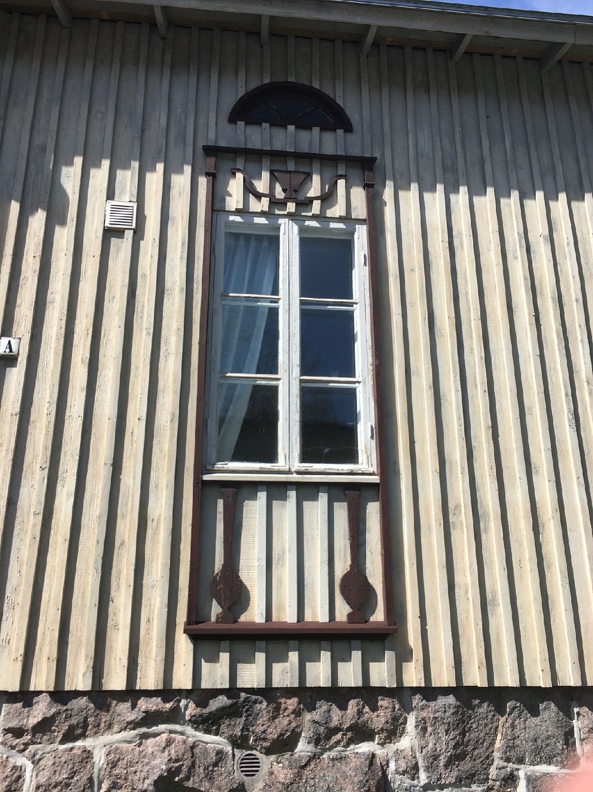
Suomen kieli ja kirjallisuus
Virittäytyminen: Pohdi, mikä on itsellesi tärkeää, mikä saa sinut onnelliseksi ja mikä saa olosi turvalliseksi. Jaa ajatuksiasi kaverin kanssa.
Entä jos lapset saisivat päättää asioista? Voisiko lapsi toimia presidenttinä?
Kurkatkaa ensimmäinen jakso Lasten tasavalta- sarjasta Yle areenasta!
Millaisia ajatuksia jaksosta heräsi?
Linkki yle areenaan: https://areena.yle.fi/lapset/1-50418587

Slide 6
Minulle tärkeä asia
Rentoutumisharjoitus; oppilaat sulkevat silmänsä ja miettivät itselle tärkeää asiaa. Rentoutumismusiikkia laitetaan taustalle.
Mikä asia on minulle tärkeä? Miksi se on tärkeä? Voiko tämä asia olla tärkeä myös muille? Rentoutumishetken jälkeen oppilaat keskustelevat pareittain/ pöytäryhmissä tärkeiksi kokemistaan asioista.
Tämän jälkeen oppilaat kirjoittavat lyhyen kertomuksen aiheesta.
Tavoitteet:
- Kirjoittamisen sujuvuuden kehittäminen ja oikeinkirjoituksen perustan luominen.
- Tuetaan oppilaan myönteistä minäkuvaa lukijana ja kirjoittajana.
Sanataso: Ohjataan oppilaita tarkastelemaan kirjainten keskinäisiä etäisyyksiä sanassa ja sanavälejä.
Virketaso: Oppilaita rohkaistaan kirjoittamaan omista ajatuksistaan, vaikka virkkeiden kirjoittamisessa olisikin vielä löydettävissä puutteita.
Opetuksessa korostetut asiat ovat myös oppilaille tärkeitä. Tämän vuoksi opetuksessa on syytä korostaa ison alkukirjaimen ja lopetusmerkin käytön merkitystä.
Teksitaso: Oppilaita rohkaistaan kirjoittamaan omia tekstejä ja asiatekstejä.

Slide 7
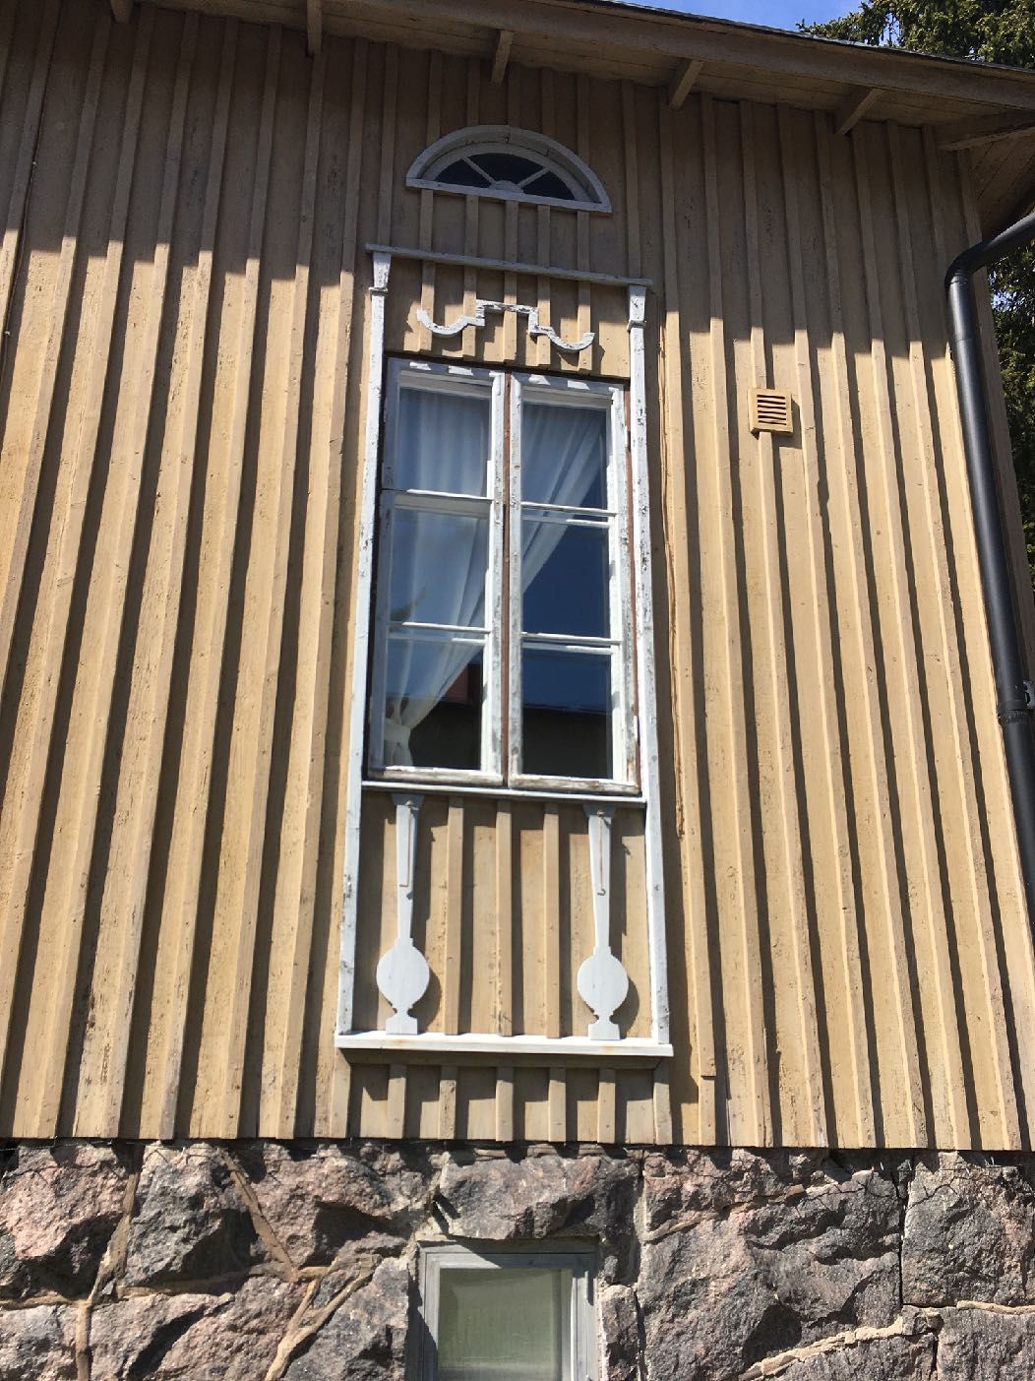
Satujen lukeminen
Oppilaat lukevat lyhyitä satuja pareittain padeilta (iltastu.org). Sopivia satuja 2. luokkalaisille on mm. Leijona ja hiiri, Kolme pukkia, Jänis ja kilpikonna sekä Petterin kirahvit. Tekstit ovat hieman eri tasoisia, joten jo etevillekin lukijoille on haastetta.
Lukemisen jälkeen oppilaat hakevat opettajalta kysymyslaput (liite1) ja pohtivat näitä pareittain.
Satuja voi ehtiessään lukea useamman ja oppilaita voi halutessaan kannustaa lukemaan vaikka erilaisilla äänillä (kuiskaten, möreästi, kimeästi jne.) Tavoitteet:
tuetaan lukusujuvuuden, luetun ymmärtämisen ja tekstin tulkintataitojen vahvistamista
rohkaistaan ilmeikkääseen tulkintaan
harjoitellaan vuorovaikutus- ja ryhmätyötaitoja

Slide 8
Kuvataide
Virittäytyminen: Jokaisella on oma lempipaikka, ehkä myös koulussa. Mieti mikä on omasi juuri täällä ja käy nappaamassa vaikka kuva siitä. Myös ope mukaan hommiin!
Lempipaikasta tehdään pohjapiirustus ensi lyijykynällä (A4) ja sitten pohjapiirustus väritetään. Pohjapiirustuksessa laadinnassa käytetään myös viivaimia. (n. 30 min tunnista)
Seuraava vaihe on aloittaa kenkälaatikon rakentaminen hyödyntäen eri kierrätysmateriaaleja ym. askarteluvälineitä
Kun pienoismalli on saatu valmiiksi, tarvitaan kenkälaatikkoasumukseen asukas. Oppilaat tekevät pareittain hahmon joko muovailuvahasta tai lego-palikoista. Oppilaat kuvaavat pareittain hahmon tekoprosessista lyhyen videoklipin (iMovie). Kenkälaatikoista tehdään näyttely koulun tiloihin. Näyttelyssä oppilaat saavat antaa kirjallista vertaisarviointia jokaiselle: jokaisen työn kohdalla on palautelappu.
Tavoitteet:
kappaleiden ja tasokuvioiden ymmärtäminen ja luokittelu sekä kolmiulotteisen hahmottamisen harjoitteleminen; piirtämisen ja rakentelun harjoitteleminen eri materiaaleilla sekä itseilmaisu.
kestävä kehitys, kierrätysmateriaalit

Slide 9
VIDEOKLIPIT

Slide 10
Musiikki: Let´s sing
Virittäytyminen: tässä vähän virikettä siihen, miten etäopetus aikana Viherlaakson alakoulun oppilaat ja opet tekivät biisin ”Etäystävii”.
"ETÄYSTÄVII" biisi ja video on tehty keväällä 2020, 18.3.-13.5. välisellä ajalla, jolloin koulut Suomessa olivat suljettuina koronaviruksen uhatessa koko maailman terveyttä. Tuolloin lähes kaikki maamme oppilaat saivat etäopetusta ja kävivät kotikoulua kaukana kavereistaan.
"ETÄYSTÄVII" -musavideon tekoon osallistui yli sata Viherlaakson alakoulun lasta ja aikuista, oppilasta, opettajaa ja huoltajaa. https://www.youtube.com/watch?v=7gi4VhFG3o0
”ETÄYSTÄVII"
säv./san./sov. P-OPE
Viherlaakson koulu, Espoo 2020
Oppilaat keskustelevat pienryhmissä aiemmin valitusta lempipaikasta.
Jokainen oppilas kirjoittaa yhden lauseen paikastaan; oppilaat muotoilevat tekstin laulumuotoon ja laativat yhteisen kertosäkeistön.
Tavoitteet:
vuorovaikutus- ja ryhmätyötaidot
itseilmaisu
riimittely/musiikin sanoittaminen

Slide 11
Matematiikka: geometria
Virittäytyminen: seuraavaksi maistetaan geometriaa, joka on melkein magiaa. Vai onko? Kurkatkaa seuraava video, jonka jälkeen voitte lähteä oppimaan uutta ja jännittävää. https://www.youtube.com/watch?v=t7SQg_ApLuA
Aiheena: sijainnit ja suunnat
Alkuun leikki; Mitä esinettä tarkoitan? Opettaja kuvailee jotakin luokassa olevaa esinettä ja sen sijaintia. Esimerkiksi: Esineessä on sinistä ja se on pyöreä. Se on pianon päällä. Oppilaat arvailevat, mistä esineestä on kyse. Toiminnallinen geometria; Oppilaat tekevät ryhmissä omista kehostaan geometrisia muotoja/patsaita opettajien ohjeiden mukaan. Muut ryhmät arvailevat, mistä geometrisistä muodoista on kyse.
Sitten samaa harjoitusta jatketaan niin, että oppilaat arvuuttelevat pareittain vastaavanlaisia tehtäviä toisilleen.
Tämän jälkeen tehdään harjoituksia kirjasta tai muusta materiaalista.
Tunnin lopuksi rakennellaan tangrameilla geometrisia muotoja, mikäli aikaa jää. Tätä ennen opettaja projisoi taululle geometriset perusmuodot ja niille etsitään oikea käsite.
Pistetyöskentely. Tehdään sarjoittamista ja luokittelua muodoilla, muotojen etsiminen koulusta (otetaan kuva iPadilla) ja rakennellaan Multilinkeillä tasogeometrisia muotoja.
Tavoitteet:
orientoituminen geometrian jaksoon; harjoitellaan ominaisuuksia(väri, koko, muoto, kova/pehmeä sekä sijainti päällä/ alla, vieressä, keskellä jne.)
vahvistetaan geometrian käsitteiden ymmärryksen tukemista toiminnallisesti välineillä (tangramit)
tuetaan oppilaan myönteistä minäkuvaa matematiikan oppijana.

Slide 12
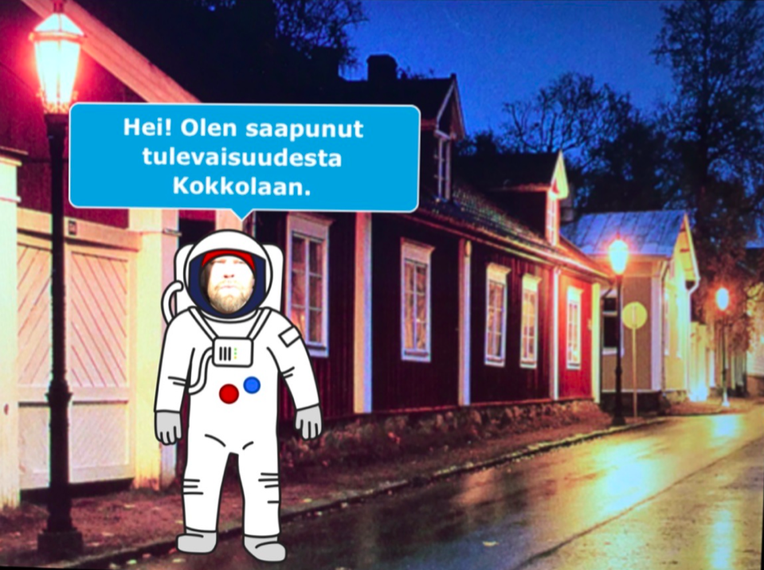
Koodaus: Scratch Jr
Virittäytyminen: pelatkaa parkkipeliä tai laivanupotusta kaverin tai ryhmän kanssa.
Linkki parkkipeliin: https://sisalto.oppijailo.fi/pelit/1nfuBwgk3T57/index.html
Tunnin jälkeen voidaan ihmetellä, että tehän teitte jo koodauksen alkeita😊 Tästä on hyvä jatkaa Scratch Jr. - maailmaan!
Tehdään pieni tarina. Harjoitellaan koodauksen alkeita.
Tavoitteet:
- harjoitellaan koodauksen alkeita; näppäintaitojen harjoitteleminen

Slide 13
Ympäristöoppi
Lähdetään käymään kirjasta kappaletta, joka käsittelee huoneen karttaa eli pohjapiirrosta.
Aluksi tarkastellaan kuvaa (digiaineisto). Mikä paikka kuvassa on? Kuinka monta pulpettia kuvassa on? Mitä muita esineitä on löydettävissä kuvasta? Tarkastellaan huoneen karttaa. Miten pulpetit, opettajan pöytä, piano ja hyllyt on merkitty huoneen karttaan? Miksi ne on merkitty näin? Mistä suunnasta esineet kuvataan huoneen karttaan? Etsitään pohjapiirroksesta pulpetit, piano, opettajan pöytä ja hyllyt. Mitä asioista ei ole merkitty huoneen karttaan?
Luetaan kappale pareittain tai yksin.
Seuraavalla tunnilla käsitellään kappale aiheesta pihakartta.
Virittäydytään aiheeseen: kurkatkaa ensin, mitä sankarikoulun oppilaat oppivat kartasta!😊
https://areena.yle.fi/1-50506398
Seuraavalla tunnilla tarkastellaan kuvaa (digiaineiston kysymykset ja vastaukset). Mitä koulun pihalla on? Mitkä kuvan asiat on piirretty karttaan? Mitä kuvan asioita ei ole piirretty karttaan?
Luetaan kappale. Parit lukevat vuorotellen ääneen. Kun kappaleet on luettu, seuraa toiminnallinen kuvasuunnistus pareittain. Koulun pihan laminoituun ilmakuvaan on merkitty 5 rastia. Oppilaat katsovat rastin yksi kerrallaan ja menevät koulun pihalle ja ottavat karttaan merkitystä paikasta kuvan iPadilla. Mikäli iPadeja ei ole käytössä, oppilaat menevät rastin osoittamaan paikkaan ja kirjoittavat ylös rastin osoittamassa paikassa olevan tarran (esim. kissa).
Suunnistusta voi jalostaa mm. siten, että se on toteuttavissa Seppo- sovelluksella tai muulla vastaavalla. Myös valokuvasuunnistus on oivallinen keino innostaa oppilaita.
Tavoitteet:
- kartan ja pohjapiirustuksen käsitteen ymmärtäminen

Slide 14
Ilmiölähtöisen projektimme tiivistelmä peilattuna OPS:an

Slide 15
 | Ku: kenkälaatikko | Mu: Let´s sing rap | Ai: satujen lukeminen | Ma: geometria | Ym: pohjapiirros ja kartta | Koodaus: Scracth Jr. | Ai: minulle tärkeä asia
Tavoit teet (sisältää myös laaja-alaiset) | T2 rohkaistaan oppilasta keskustelemaan havainnoistaan ja ajatuksistaan.T4 innostaa oppilasta kokeilemaan erilaisia materiaaleja ja tekniikoita sekä harjoittelemaan kuvallisia ilmaisutapoja. T9 innostaa oppilasta tekemään kuvia oman elinympäristön, eri aikojen ja eri kulttuurien tarkastelun pohjalta.Ajattelu ja oppimaan oppiminen (L1), Kulttuurinen osaaminen,vuorovaikutus ja ilmaisu (L2), Osallistuminen, vaikuttaminen ja kestävän tulevaisuuden rakentaminen (L7). | T1 ohjata oppilasta toimimaan musiikillisen ryhmän jäsenenä oppilaan myönteistä minäkuvaa rakentaenT2 ohjata oppilasta luontevaan äänenkäyttöön sekä laulamaan ja soittamaan ryhmän jäsenenäT5 innostaa oppilasta tutustumaan musiikilliseen kulttuuriperintöönsä leikkien, laulaen ja liikkuen sekä nauttimaan musiikin esteettisestä, kulttuurisesta ja historiallisesta monimuotoisuudestaT6 auttaa oppilasta ymmärtämään musiikin merkintätapojen perusperiaatteita musisoinnin yhteydessäT8 tarjota oppilaille kokemuksia tavoitteiden asettamisen ja yhteisen harjoittelun merkityksestä musiikin oppimisessaL1 Ajattelu ja oppimaan oppiminenL2 Kulttuurinen osaaminen, vuorovaikutus ja ilmaisuL4 MonilukutaitoL5 Tieto-ja viestintäteknologinen osaaminen | T1 ohjata oppilasta vahvistamaan taitoaan toimia erilaisissa vuorovaikutustilanteissa T2 opastaa oppilasta kehittämään kieltään jamielikuvitustaan sekä vuorovaikutus- ja yhteistyötaitojaan tarjoamalla mahdollisuuksia osallistua erilaisiin ryhmäviesntätilanteisiin ja tutustua niiden käytänteisiin.T5 ohjata ja innostaa oppilasta lukutaidon oppimisessa ja tekstienymmärtämisen taitojen harjoittelussa sekä auttaa häntä tarkkailemaan omaa lukemistaanAjattelu ja oppimaan oppiminen (L1), Kulttuurinen osaaminen, vuorovaikutus ja ilmaisu (L2), Monilukutaito (L4),Osallistuminen, vaikuttaminen ja kestävän tulevaisuuden rakentaminen (L7) | T1 tukea oppilaaninnostusta ja kiinnostusta matematiikkaa kohtaan sekä myönteisen minäkuvan ja itse luottamuksen kehittymistä.T3 kannustaa oppilasta esittämään ratkaisujaan ja päätelmiään konkreettisin välinein, piirroksin, suullisesti ja kirjallisesti myös tieto- ja viestintäteknologiaa hyödyntäen.T9 tutustuttaa oppilas geometrian ja ohjelmoinnin alkeisiinAjattelu ja oppimaan oppiminen (L1), Kulttuurinen osaaminen, vuoro vaikutus ja ilmaisu(L2), itsestä huolehtiminen ja arjen taidot (L3), Monilukutaito (L4). | S1 Kasvu ja kehitys. Harjoitellaan tunnetaitoja ja mielen hyvinvoinnin edistämistä kuten itsensä ja muiden arvostamista ikäkauden mukaisesti. S2 Kotona ja koulussa toimiminen. Käytetään ympäristöopin eri tiedonalojen käsitteitä kuvaamaan ilmiöitä ja teknologiaa sekä arjen tilanteita. Lisäksi harjoitellaan arjen käyttäytymistapoja erilaisissa tilanteissa. S3 Lähiympäristön ja sen muutosten havainnointi. Havainnointia ja luonnossa tutkimisen ja toimimisen taitoja harjoitellaan koulun lähellä erilaisissa luonnonympäristöissä ja rakennetuissa ympäristöissä. Tunnistetaan maastossa yleisimpiä eliölajeja ja niiden elinympäristöjä sekä rakennetun ympäristön kohteita. Havainnoidaan luonnon ominaispiirteitä, ilmiöitä ja ominaisuuksia kaikkina vuodenaikoina. Harjoitellaan kartan laatimista tutusta ympäristöstä sekä opitaan ymmärtämään kartan idea. S4 Tutkiminen ja kokeileminen. Sisällöksi valitaan luontoon, rakennettuun ympäristöön, arjen ilmiöihin ja teknologiaan sekä ihmiseen ja ihmisen toimintaan liittyviä ongelmanratkaisu- ja tutkimustehtäviä. S6 Kestävän elämäntavan harjoitteleminen. Sisältöjä valitaan monipuolisesti kestävän kehityksen eri osa-alueilta. Omista ja yhteisistä tavaroista huolehtimista harjoitellaan. Omalla toiminnalla vähennetään syntyvää jätettä sekä opitaan kierrättämään tavaroita ja lajittelemaan jätteitä. Tutustutaan omaan kotiseutuun ja sen merkitykseen. Osallistutaan oman lähiympäristön tilan sekä kouluyhteisön hyvinvoinnin edistämiseen. Pohditaan omien tekojen merkitystä itselle, muille ihmisille sekä omalle lähiympäristölleAjattelu ja oppimaan oppiminen (L1), Itsestä huolehtiminen ja arjen taidot (L3), Osallistuminen, vaikuttaminen ja kestävän tulevaisuuden rakentaminen (L7).. | T1 tukea oppilaaninnostusta ja kiinnostusta matematiikkaa kohtaan sekä myönteisen minäkuvan ja itse luottamuksen kehittymistä.T3 kannustaa oppilasta esittämään ratkaisujaan ja päätelmiään konkreettisin välinein, piirroksin, suullisesti ja kirjallisesti myös tieto- ja viestintäteknologiaa hyödyntäen.T9 tutustuttaa oppilas geometrian ja ohjelmoinnin alkeisiinAjattelu ja oppimaan oppiminen (L1), Kulttuurinen osaaminen, vuoro vaikutus ja ilmaisu | T1 ohjata oppilasta vahvistamaan taitoaan toimia erilaisissa vuorovaikutustilanteissa T2 opastaa oppilasta kehittämään kieltään jamielikuvitustaan sekä vuorovaikutus- ja yhteistyötaitojaan tarjoamalla mahdollisuuksia osallistua erilaisiin ryhmäviesntätilanteisiin ja tutustua niiden käytänteisiin.T5 ohjata ja innostaa oppilasta lukutaidon oppimisessa ja tekstienymmärtämisen taitojen harjoittelussa sekä auttaa häntä tarkkailemaan omaa lukemistaanAjattelu ja oppimaan oppiminen (L1), Kulttuurinen osaaminen, vuorovaikutus ja ilmaisu (L2), Monilukutaito (L4),Osallistuminen, vaikuttaminen ja kestävän tulevaisuuden rakentaminen (L7)

Slide 16
 | Ku: kenkälaatikko | Mu: Let´s sing rap | Ai: satujen lukeminen | Ma: geometria | Ym: pohjapiirros ja kartta | Koodaus: Scracth Jr. | Ai: minulle tärkeä asia
Oppimistehtävä: mitä ja miten tehdään? | Oppilaat piirtävät ensin oman lempipaikan/itselle tärkeän paikan pohjapiirroksen. Sitten oppilaat rakentavat erilaisia materiaaleja hyödyntäen oman lempipaikan kolmiulotteisena kenkälaatikkoon.Valmiit kenkälaatikot kuvataan. Kenkälaatikot esitellään yhteisessä galleriassa, jossa toteutetaan vertaisarvostelu.Kenkälaa-tikkoon oppilaat kehittelevät muovailuvahasta/lego-palikoista hahmon. Hahmon tekoprosessista oppilaat tekevät pareittan videon. | Oppilaat keskustelevat pienryhmissä aiemmin valitusta lempipaikasta. Jokainen oppilas kirjoittaa yhden lauseen paikastaan; oppilaat muotoilevat tekstin laulumuotoon ja laativat yhteisen kertosäkeistön pienryhmissä. | Lyhyiden satujen lukeminen parille (Iltasatu.org, padit). Leijona ja hiiri, Kolme pukkia, Jänis ja kilpikonna, Petterin kirahvit. Satuihin tehdään kysymyslaput, joita oppilaat pohtivat pareittain. | Orientoituminen geometriaan; harjoitellaan geometrian käsitteiden ymmärryksen tukemista toiminnallisesti välineillä. Toiminnallinen geometria; ryhmä Oppilaat tekevät omista kehostaan geometrisia muotoja/patsaita opettajien ohjeiden mukaan.Pistetyöskentely. Tehdään sarjoittamista ja luokittelua muodoilla, muotojen etsiminen koulusta (otetaan kuva ipadilla) ja rakennellaan Multilinkeillä tasogeometrisia muotoja. | Huoneen kartta ja pihakartta. Miten esineet merkitään huoneen karttaan? Mistä suunnasta esineet kuvataan karttaan? Mitkä asiat merkitään karttaan?. Mitä asioista ei ole merkitty huoneen karttaan tai pihakarttaan?Toiminnallinen suunnistus: Koulun pihan laminoituun ilmakuvaan on merkitty 5 rastia. Oppilaat katsovat rastin yksi kerrallaan ja menevät koulun pihalle ja ottavat karttaan merkitystä paikasta kuvan. | Kirjoitetaan pieni tarina. Harjoitellaan koodauksen alkeita. Aiheena on minulle tärkeä tapahtuma/tarina lähiympäristössäni.Mihin tarina sijoittuu ja millaisia henkilöitä siinä on?Aika, paikka ja juoni? Entä alkutilanne, juonenkaari ja lopputulema? | Rentoutumisharjoitus; oppilaat sulkevat silmänsä ja miettivät itselle tärkeää asiaa. Rentoutumismusiikkia laitetaan taustalle. Mikä asia on minulle tärkeä? Miksi se on tärkeä? Voiko tämä asia olla tärkeä myös muille? Rentoutumishetken jälkeen oppilaat keskustelevat pareittain/ pöytäryhmissä tärkeiksi kokemistaan asioista. Tämän jälkeen oppilaat kirjoittavat lyhyen kertomuksen aiheesta.
Työtavat | Toiminnalliset ja kokemukselliset työtavat | Toiminnalliset ja kokemukselliset työtavatTarinankerronta; itse kirjioitetun tekstin tulkinta ilmaisullisesti räpäten, laulaen tai lukien. Ryhmätyö. | Toiminnalliset ja kokemukselliset työtavat.Parityöskentely: oppilaat lukevat yhdessä ja pohtivat kysymyslappuja yhdessä | Toiminnallinen geometria; pistetyöskentely pienryhmissä/ryhmätyöskentely | Toiminnalliset ja kokemukselliset työtavat. Parityöskentelyä. | Toiminnalliset ja kokemukselliset työtavat | Toiminnalliset ja kokemukselliset työtavat
Oppimisympäris töt | Oma koulu | Oma koulu | Oma koulu | Oma koulu | Oma koulu | Oma koulu | Oma koulu

Slide 17
 | Ku: kenkälaatikko | Mu: Let´s sing rap | Ai: satujen lukeminen | Ma: geometria | Ym: pohjapiirros ja kartta | Koodaus: Scracth Jr. | Ai: minulle tärkeä asia
Arvioin nin prosessin kuvaus | Arvioinnin lähtökohtana on kokonaisvaltaisuus. Arvioidaan työskentelytaitoja ja ryhmän jäsenenä toimimista. Arvioidaan sitä, miten oppilas ymmärtää ja hahmottaa kuvakulttuurien merkityksen omassa arjessaan ja lähiympäristössä. Arvioidaan myös oppilaan innostuneisuutta ja rohkeutta lähteä kokeilemaan eri kuvataiteen tekniikoita sekä kuvallisia ilmaisutapoja. Lisäksi arvioidaan oppilaan kykyä tarkastella erilaisia aihepiirejä ja ilmiöitä omassa lähiympäristössään. | Arvioinnin lähtökohtana on kokonaisvaltaisuus. Arvioidaan työskentelytaitoja ja ryhmän jäsennä toimimista. Itseilmaisun ja kekseliäisyyteen rohkaiseminen. Tuotosten arviointi, keskustelu Itsearviointi, vertaisarviointi | Arvioidaan teknistä lukemista: tuetaan lukusujuvuuden, luetun ymmärtämisen ja tekstin tulkintataitojen vahvistamista, sanojen virheetöntä ja tarkkaa lukemista, sanojen kohtuullisen nopeaa tunnistamista, luetun oikeaa rytmittämistä ja tauottamista järkeviksi kokonaisuuksiksi, rohkaistaan ilmeikkääseen tulkintaan ääneen lukiessa, tuetaan oppilaan myönteistä minäkuvaa lukjana. Arviointi laajenee edelleen teknisen lukemisen tarkastelusta ymmärtävään lukemiseen ja oppimisstrategioiden arviointiin. Arvioinnin 1. taso on tuen tarpeen tunnistaminen. 2. taso on yksilöllinen arviointi, jonka pohjalta laaditaan tukitoimet. 3. taso on tukitoimien vaikuttavuuden arviointi. | Arvioinnin lähtökohtana on kokonaisvaltaisuus. Tuetaan oppilaan myönteistä minäkuvaa matematiikan osaajana. Keskitytään työskentelytaitojen ja oppimisstrategioiden tarkasteluun: ongelmaratkaisutaitohin, matemaattiseen ilmaisuun, matematiikan soveltamiseen, opittujen asioiden välisiin yhteyksien tarkasteluun ja tvt-taitoihin. Arvioinnin 1. taso on tuen tarpeen tunnistaminen. 2. taso on yksilöllinen arviointi, jonka pohjalta laaditaan tukitoimet. 3. taso on tukitoimien vaikuttavuuden arviointi. | Arvioinnin lähtökohtana on kokonaisvaltaisuus. Arvioidaan työskentelytaitoja ja ryhmän jäsenenä toimimista. Kartan ja pohjapiirustuksen käsitteen ymmärtäminen ja käsitteen soveltaminen yhteisöllisesti keskustellen, havainnoiden, toiminnallisesti kokien ja piirtäen. | Arvioinnin lähtökohtana on kokonaisvaltaisuus. Keskitytään työskentelytaitojen ja oppimisstrategioiden tarkasteluun: ongelmaratkaisutaitohin, matemaattiseen ilmaisuun, matematiikan soveltamiseen, opittujen asioiden välisiin yhteyksien tarkasteluun ja tvt-taitoihin. | Tuetaan kirjoittamisen sujuvuuden kehittymistä ja oikeinkirjoituksen perustan luomista, oppilaan myönteistä minäkuvaa lukijana ja kirjoittajana. Sanataso: ohjataan oppilaita tarkastelemaan kirjainten keskinäisiä etäisyyksiä sanassa ja sanavälejä. Virketaso: rohkaistaan kirjoittamaan omista ajatuksistaan, vaikka virkkeiden kirjoittamisessa olisikin vielä löydettävissä puutteita. Opetuksessa korostetut asiat ovat myös oppilaille tärkeitä. Tämän vuoksi opetuksessa on syytä korostaa ison alkukirjaimen ja lopetusmerkin käytön merkitystä. Teksitaso: Oppilaita rohkaistaan kirjoittamaan omia tekstejä ja asiatekstejä. Arvioinnin 1. taso on tuen tarpeen tunnistaminen. 2. taso on yksilöllinen arviointi, jonka pohjalta laaditaan tukitoimet. 3. taso on tukitoimien vaikuttavuuden arviointi.
käytettävät materiaalit/resurssit | Erilaisten materiaalien hyödyntäminen työskentelyssä | Carageband-ohjelman valmiista taustakompeista oppilaat valitsevat ryhmälleen sopivan kompin, jonka päälle esitetään ja äänitetään lähiympäristöaiheisen laulun Caragebandin avulla. | Ipad | Multilink-palikat, tasogeometriset muodot | Kartat, Ipadit | Ipad
käytettävä teknologia | Ipad; Imovie | Carageband-ohjelma. Ipad | Ipad | Ipad | Ipad | Ipad. Scratch Jr
aikataulu | 3 h | 1 h | 1 h | 2 h | 1 h | 2 h | 2h

Slide 18
Liitteet:
Liite 1 Satukortit
Liite 2 Arviontitaulukko ilmiölähtöistä oppimista varten

Slide 19
Satukortit
Leijona ja hiiri
Missä leijona makoili?
Mitä hiiri lupasi leijonalle, jos leijona säästäisi sen hengen?
Mihin leijona jäi kiinni?
Mistä asiasta hiiren mukaan voi joskus olla hyötyä?
Mitä leijona oppi muiden auttamisesta?
Kolme pukkia
Mihin pukit halusivat päästä?
Kuka asui sillan alla?
Miksi peikko päästi Pikku-Pukin sillan yli?
Miten kävi peikolle, kun se yritti syödä Iso-Pukin?
Miten satu päättyi?

Slide 20
Jänis ja kilpikonna
Mihin jänis haastoi muut metsän eläimet?
Miksi jänis oli varma, että hän voittaa kilpikonnan?
Missä jänis päätti ottaa nokoset?
Kuinkä jänikselle kävi?
Kumpi eläimistä voitti kilpailun?
Minkä opetuksen jänis sai?
Petterin kirahvit
Mikä outoa löytyi Petterin huoneesta eräänä aamuna?
Mikä oli kirahvin nimi, joka tuli Petterin mukana syömään aamupalaa?
Mitä Kiraffi-nimiselle kirahville tapahtui, kun se astui ulos ulko-ovesta?
Miksi Kirahvi-niminen kirahvi muuttui, kun se ja Petteri astuivat ulos?
Mitä neljäs kirahvi teki, kun sen jalat olivat tarpeeksi lämpimät nukkumista varten?

Slide 21
Tähän arviointitaulukkoon kirjataan hyvän osaamisen taso suhteutettuina tavoitteisiin (T), sisältöihin (S) ja arvioinnin kohteisiin. Arviointitaulukko on muokattavissa. Taulukkoa on syytä käyttää oppilaslähtöisesti siten, että opettajan kirjauksista oppilas ymmärtää arvioinnissa käytetyt käsitteet ja ilmaisut. Opetussuunnitelmaan kirjattua hyvää osaamista tarkastellaan vuosiluokkalähtöisesti.
ARVIOINTI | ERINOMAINEN 9-10 | HYVÄ OSAAMINEN (8) OPETUSSUUNNITELMAN PERUSTEET (2014) | TYYDYTTÄVÄ 7 | VÄLTTÄVÄ 6 | HEIKKO 5
Yhteiseen suunnitteluun osallistuminen
Vastuualueet ja tavoitteet
Yhteistyö ja aktiivinen ryhmässä toimiminen
Tiedonhankintataitojen kehittyminen
Tiedollisen osaamisen kehittyminen
Itsearvioinnin kuvaus
Vertaisarvioinnin kuvaus

